Slide 1
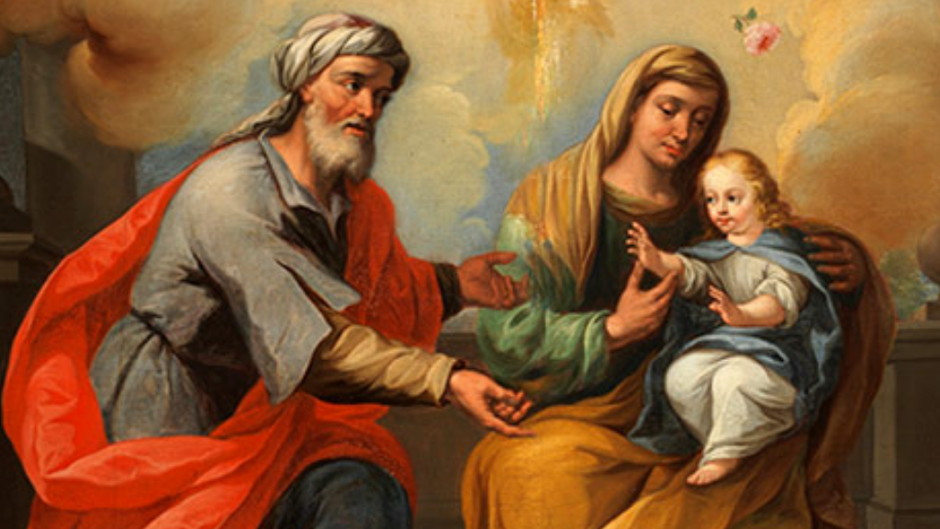
FESTEJO DE SANT’ANA E SÃO JOAQUIM

Slide 2
ENTRADA
FESTEJEMOS SÃO JOAQUIM E SANT’ANA, PAIS DA VIRGEM MARIA, POIS DEUS LHES CONCEDEU A BÊNÇÃO DE TODAS AS NAÇÕES.

Slide 3
ENTRADA
Ó JUSTOS, ALEGRAI-VOS NO SENHOR!
AOS RETOS FICA BEM GLORIFICÁ-LO.
DAI GRAÇAS AO SENHOR AO SOM DA HARPA,
NA LIRA DE DEZ CORDAS CELEBRAI-O!

Slide 4
ENTRADA
FESTEJEMOS SÃO JOAQUIM E SANT’ANA, PAIS DA VIRGEM MARIA, POIS DEUS LHES CONCEDEU A BÊNÇÃO DE TODAS AS NAÇÕES.

Slide 5
ENTRADA
POIS RETA É A PALAVRA DO SENHOR, E TUDO O QUE ELE FAZ MERECE FÉ.
DEUS AMA O DIREITO E A JUSTIÇA, TRANSBORDA EM TODA A TERRA A SUA GRAÇA

Slide 6
ENTRADA
FESTEJEMOS SÃO JOAQUIM E SANT’ANA, PAIS DA VIRGEM MARIA, POIS DEUS LHES CONCEDEU A BÊNÇÃO DE TODAS AS NAÇÕES.

Slide 7
ENTRADA
A PALAVRA DO SENHOR CRIOU OS CÉUS, *
E O SOPRO DE SEUS LÁBIOS, AS ESTRELAS.
COMO NUM ODRE JUNTA AS ÁGUAS DO OCEANO, *
E MANTÉM NO SEU LIMITE AS GRANDES ÁGUAS.

Slide 8
ENTRADA
FESTEJEMOS SÃO JOAQUIM E SANT’ANA, PAIS DA VIRGEM MARIA, POIS DEUS LHES CONCEDEU A BÊNÇÃO DE TODAS AS NAÇÕES.

Slide 9
ENTRADA
O SENHOR POUSA O OLHAR SOBRE OS QUE O TEMEM, *
E QUE CONFIAM ESPERANDO EM SEU AMOR,
NO SENHOR NÓS ESPERAMOS CONFIANTES, *
PORQUE ELE É NOSSO AUXÍLIO E PROTEÇÃO!

Slide 10
ENTRADA
FESTEJEMOS SÃO JOAQUIM E SANT’ANA, PAIS DA VIRGEM MARIA, POIS DEUS LHES CONCEDEU A BÊNÇÃO DE TODAS AS NAÇÕES.

Slide 12
ATO PENITENCIAL
CONFESSO A DEUS TODO-PODEROSO E A VÓS, IRMÃOS E IRMÃS, QUE PEQUEI MUITAS VEZES POR PENSAMENTOS, PALAVRAS, ATOS E OMISSÕES, POR MINHA CULPA, MINHA CULPA, MINHA TÃO GRANDE CULPA.

Slide 13
ATO PENITENCIAL
E PEÇO À VIRGEM MARIA, AOS ANJOS E SANTOS E A VÓS, IRMÃOS E IRMÃS, QUE ROGUEIS POR MIM A DEUS, NOSSO SENHOR.

Slide 15
KYRIE
KYRIE ELEISON (3X)
CHRISTE ELEISON (3X)
KYRIE ELEISON (3X)

Slide 17
HINO DE LOUVOR
GLÓRIA A DEUS NAS ALTURAS! (2X)
E PAZ NA TERRA AOS HOMENS POR ELE AMADOS.
SENHOR DEUS, REI DOS CÉUS, DEUS PAI TODO-PODEROSO:
NÓS VOS LOUVAMOS, NÓS VOS BENDIZEMOS,

Slide 18
HINO DE LOUVOR
NÓS VOS ADORAMOS, NÓS VOS GLORIFICAMOS,
NÓS VOS DAMOS GRAÇAS, POR VOSSA IMENSA GLÓRIA.

Slide 19
HINO DE LOUVOR
SENHOR JESUS CRISTO, FILHO UNIGÊNITO,
SENHOR DEUS, CORDEIRO DE DEUS, FILHO DE DEUS PAI.
VÓS QUE TIRAIS O PECADO DO MUNDO, TENDE PIEDADE DE NÓS.

Slide 20
HINO DE LOUVOR
VÓS QUE TIRAIS O PECADO DO MUNDO, ACOLHEI A NOSSA SÚPLICA.
VÓS QUE ESTAIS À DIREITA DO PAI, TENDE PIEDADE DE NÓS.

Slide 21
HINO DE LOUVOR
SÓ VÓS SOIS O SANTO, SÓ VÓS O SENHOR,
SÓ VÓS O ALTÍSSIMO, JESUS CRISTO,
COM O ESPÍRITO SANTO, NA GLÓRIA DE DEUS PAI.
AMÉM!

Slide 23
SALMO RESPONSORIAL
O SENHOR VAI DAR-LHE O TRONO DE SEU PAI, O REI DAVI.

Slide 25
ACLAMAÇÃO
ALELUIA, ALELUIA, ALELUIA (2X)
ESPERAVAM ESTES PAIS A REDENÇÃO DE ISRAEL, E O ESPÍRITO DO SENHOR ESTAVA SOBRE ELES.
ALELUIA, ALELUIA, ALELUIA (2X)

Slide 27
CANTO DE APRESENTAÇÃO OFERENDAS
A VIDA DOS JUSTOS ESTÁ NAS MÃOS DE DEUS,
NENHUM TORMENTO OS ATINGIRÁ.
AOS OLHOS DOS INSENSATOS PARECERAM MORRER;
MAS ELES ESTÃO EM PAZ! ALELUIA, ALELUIA!

Slide 28
CANTO DE APRESENTAÇÃO OFERENDAS
1. SENHOR, QUEM MORARÁ EM VOSSA CASA
E EM VOSSO MONTE SANTO HABITARÁ?
É AQUELE QUE CAMINHA SEM PECADO
E PRATICA A JUSTIÇA FIELMENTE;

Slide 29
CANTO DE APRESENTAÇÃO OFERENDAS
A VIDA DOS JUSTOS ESTÁ NAS MÃOS DE DEUS,
NENHUM TORMENTO OS ATINGIRÁ.
AOS OLHOS DOS INSENSATOS PARECERAM MORRER;
MAS ELES ESTÃO EM PAZ! ALELUIA, ALELUIA!

Slide 30
CANTO DE APRESENTAÇÃO OFERENDAS
2. QUE PENSA A VERDADE DO SEU ÍNTIMO
E NÃO SOLTA EM CALÚNIAS SUA LÍNGUA
QUE EM NADA PREJUDICA O SEU IRMÃO,
NEM COBRE DE INSULTOS SEU VIZINHO;

Slide 31
CANTO DE APRESENTAÇÃO OFERENDAS
A VIDA DOS JUSTOS ESTÁ NAS MÃOS DE DEUS,
NENHUM TORMENTO OS ATINGIRÁ.
AOS OLHOS DOS INSENSATOS PARECERAM MORRER;
MAS ELES ESTÃO EM PAZ! ALELUIA, ALELUIA!

Slide 32
CANTO DE APRESENTAÇÃO OFERENDAS
3. QUE NÃO DÁ VALOR ALGUM AO HOMEM ÍMPIO,
MAS HONRA OS QUE RESPEITAM O SENHOR.

Slide 34
SANTO
SANTO, SANTO, SANTO, SENHOR
DEUS DO UNIVERSO (2X)
O CÉU E A TERRA PROCLAMAM A
VOSSA GLÓRIA
HOSANA, HOSANA NAS ALTURAS! HOSANA! HOSANA!

Slide 35
SANTO
BENDITO O QUE VEM EM NOME DO SENHOR
HOSANA, HOSANA NAS ALTURAS! HOSANA! HOSANA!

Slide 37
COMUNHÃO
Baruc 5,5;4,36 | Sl 147(147B)
LEVANTA-TE, JERUSALÉM, PÕE-TE NO ALTO E VÊ: VEM A TI A ALEGRIA DO TEU DEUS!
GLORIFICA O SENHOR, JERUSALÉM! *
Ó SIÃO, CANTA LOUVORES AO TEU DEUS!
POIS REFORÇOU COM SEGURANÇA AS TUAS PORTAS, *
E OS TEUS FILHOS EM TEU SEIO ABENÇOOU; R.

Slide 38
COMUNHÃO
Baruc 5,5;4,36 | Sl 147(147B)
LEVANTA-TE, JERUSALÉM, PÕE-TE NO ALTO E VÊ: VEM A TI A ALEGRIA DO TEU DEUS!
A PAZ EM TEUS LIMITES GARANTIU *
E TE DÁ COMO ALIMENTO A FLOR DO TRIGO.
ELE ENVIA SUAS ORDENS PARA A TERRA, *
E A PALAVRA QUE ELE DIZ CORRE VELOZ; R.

Slide 39
COMUNHÃO
Baruc 5,5;4,36 | Sl 147(147B)
LEVANTA-TE, JERUSALÉM, PÕE-TE NO ALTO E VÊ: VEM A TI A ALEGRIA DO TEU DEUS!
COMO DE PÃO LANÇA AS MIGALHAS DO GRANIZO, *
A SEU FRIO AS ÁGUAS FICAM CONGELADAS.
ELE ENVIA SUA PALAVRA E AS DERRETE, *
SOPRA O VENTO E DE NOVO AS ÁGUAS CORREM.

Slide 40
COMUNHÃO
Baruc 5,5;4,36 | Sl 147(147B)
LEVANTA-TE, JERUSALÉM, PÕE-TE NO ALTO E VÊ: VEM A TI A ALEGRIA DO TEU DEUS!
ANUNCIA A JACÓ SUA PALAVRA, *
SEUS PRECEITOS E SUAS LEIS A ISRAEL.
NENHUM POVO RECEBEU TANTO CARINHO, *
A NENHUM OUTRO REVELOU OS SEUS PRECEITOS

Slide 42
PÓS COMUNHÃO
SEGUIR-TE-EI, SEGUIR-TE-EI, Ó SENHOR
E NA TUA ESTRADA CAMINHAREI
SEGUIR-TE-EI NO CAMINHO DO AMOR
E DOAREI AO MUNDO A VIDA

Slide 43
PÓS COMUNHÃO
SEGUIR-TE-EI, SEGUIR-TE-EI, Ó SENHOR
E NA TUA ESTRADA CAMINHAREI
SEGUIR-TE-EI NO CAMINHO DA DOR
E A TUA CRUZ NOS SALVARÁ

Slide 44
PÓS COMUNHÃO
SEGUIR-TE-EI, SEGUIR-TE-EI, Ó SENHOR
E NA TUA ESTRADA CAMINHAREI
SEGUIR-TE-EI NO CAMINHO DA ALEGRIA
E A TUA LUZ NOS GUIARÁ

Slide 46
LADAINHA
SENHOR, TENDE PIEDADE DE NÓS! (BIS)
Ó CRISTO, TENDE PIEDADE DE NÓS! (BIS)
SENHOR TENDE PIEDADE DE NÓS! (BIS)

Slide 47
LADAINHA
SANT’ANA E SÃO JOAQUIM, ROGAI POR NÓS!
Ó VÓS, PAIS DA IMACULADA, ROGAI POR NÓS!
Ó VÓS, AVÓS DE JESUS CRISTO, ROGAI POR NÓS!
Ó VÓS PAIS DE AMOR E CARIDADE, ROGAI POR NÓS!

Slide 48
LADAINHA
SANT’ANA, ÁRVORE FECUNDADA, ROGAI POR NÓS!
SÃO JOAQUIM HOMEM DE FÉ, ROGAI POR NÓS!
SANT’ANA, DESCENDENTE DE REIS, ROGAI POR NÓS!
SÃO JOAQUIM SACERDOTE DO TEMPLO, ROGAI POR NÓS!

Slide 49
LADAINHA
SANT’ANA DE CELESTE ORVALHO, ROGAI POR NÓS!
SANT’ANA DE ESPLENDENTE ALVURA, ROGAI POR NÓS!
SANT’ANA, VASO CHEIO DE GRAÇA, ROGAI POR NÓS!
SÃO JOAQUIM MODELO DE PACIÊNCIA, ROGAI POR NÓS!

Slide 50
LADAINHA
SANT’ANA E SÃO JOAQUIM, ROGAI POR NÓS!
POR TODOS NOSSOS AVÓS, ROGAI POR NÓS!
POR TODOS OS NOSSOS ENFERMOS, ROGAI POR NÓS!
POR TODAS NOSSAS FAMÍLIAS, ROGAI POR NÓS!

Slide 51
LADAINHA
SANT’ANA, CONSOLO DAS ESPOSAS, ROGAI POR NÓS!
SANT’ANA, A MÃE DAS VIÚVAS, ROGAI POR NÓS!
SANT’ANA, A MESTRA DAS VIRGENS, ROGAI POR NÓS!
SANT’ANA, PORTO DOS NAVEGANTES, ROGAI POR NÓS!

Slide 52
LADAINHA
CRISTO, OUVI-NOS! CRISTO, OUVI-NOS!
CRISTO, ATENDEI-NOS! CRISTO, ATENDEI-NOS!

Slide 54
FINAL
Ó SANT’ANA E TAMBÉM SÃO JOAQUIM OLHEM TEU POVO AQUI REUNIDOS/ AGRADECEMOS A TI AVÓS QUERIDOS NESTE DIA FESTIVO DE ALEGRIA
SANT’ANA E SÃO JOAQUIM ROGUEM POR NÓS/ POIS POR VÓS VEIO A MÃE DO SALVADOR/ COM SANT’ANA E SÃO JOAQUIM CONSTRUAMOS MUNDO NOVO DE IRMÃOS

Slide 55
FINAL
Ó SANT’ANA E TAMBÉM SÃO JOAQUIM VEM
CAMINHAR COM ESTE POVO SOFRIDO/ TODOS JUNTOS VAMOS ACREDITAR/ EMANUEL DEUS CONOSCO VEM MORAR.
SANT’ANA E SÃO JOAQUIM ROGUEM POR NÓS/ POIS POR VÓS VEIO A MÃE DO SALVADOR/ COM SANT’ANA E SÃO JOAQUIM CONSTRUAMOS MUNDO NOVO DE IRMÃOS

Slide 56
FINAL
Ó SANT’ANA E TAMBÉM SÃO JOAQUIM PAIS DE
AMOR , ESPERANÇA E FÉ / Ó SANT’ANA E TAMBÉM SÃO JOAQUIM ABENÇOAI TODOS NOSSOS LAVRADORES.
SANT’ANA E SÃO JOAQUIM ROGUEM POR NÓS/ POIS POR VÓS VEIO A MÃE DO SALVADOR/ COM SANT’ANA E SÃO JOAQUIM CONSTRUAMOS MUNDO NOVO DE IRMÃOS

